Slide 1
О работе комиссии по делам несовершеннолетних и защите их прав при администрации муниципального образования «Муниципальный округ Малопургинский район Удмуртской Республики» за отчетный период 2020 – текущий период 2022 гг.

Slide 2
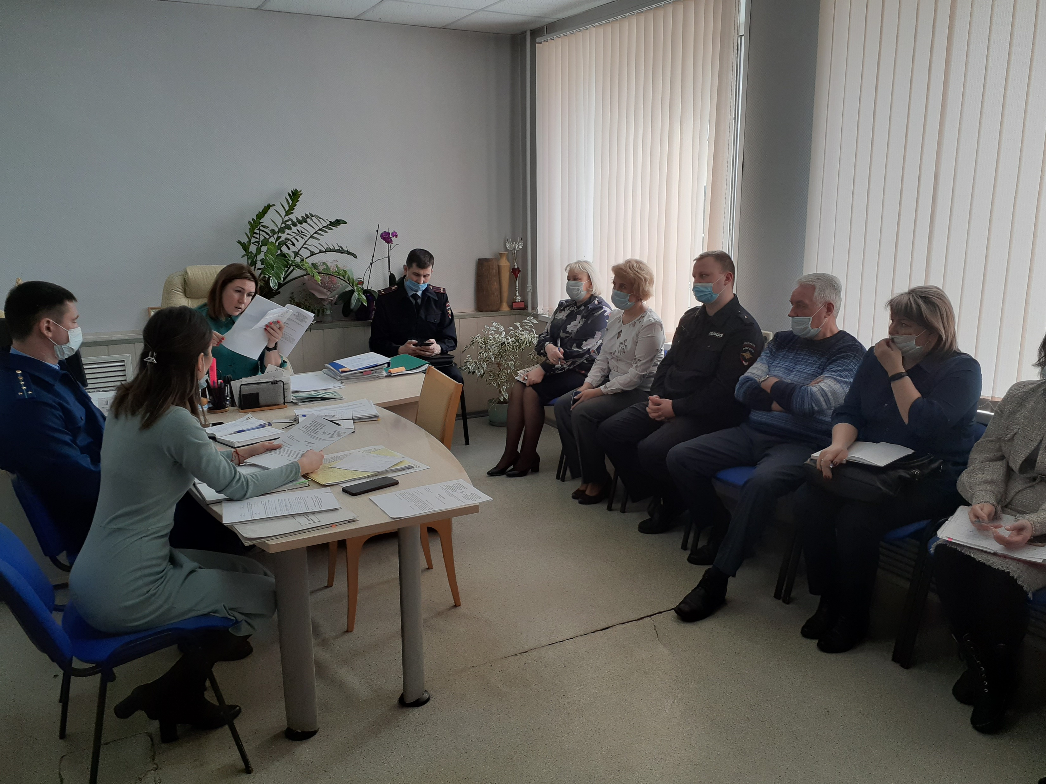
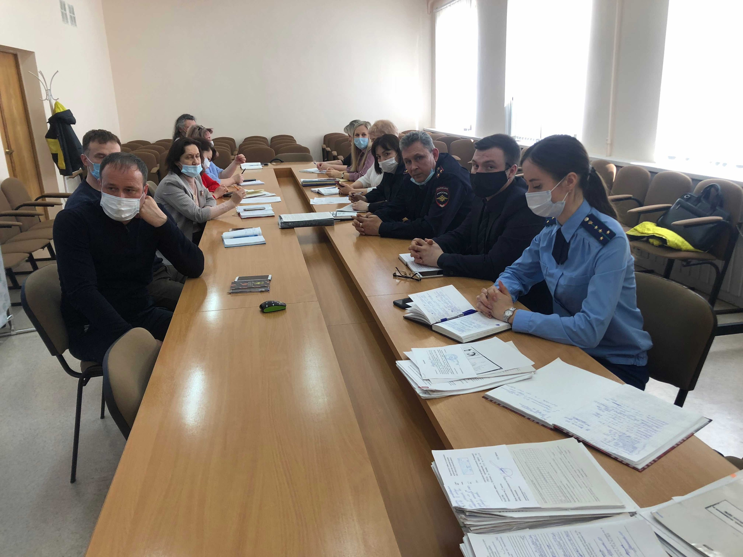
2020 | 2021 | 1 кв. 2022
Проведено 28 заседаний | Проведено 28 заседаний | Проведено 8 заседаний
Рассмотрено 47 вопросов профилактики | Рассмотрено 50 вопросов профилактики | Рассмотрено 24 вопроса профилактики
Рассмотрено 177 административных материалов | Рассмотрено 211 административных материалов | Рассмотрено 26 административных материалов

Slide 3
Рассмотрение административных материалов

Slide 4
Состояние преступности на территории Малопургинского района
В 2020 году несовершеннолетними совершено 6 преступлений
В 2021 году несовершеннолетними совершено 2 преступления
В 2022 году несовершеннолетними совершено 3 преступления

Slide 5
Межведомственная индивидуальная профилактическая и социально-реабилитационная работа с семьями
 | 2022 год | 2021 год | 2020 год
количество семей, состоящих на учете | 36 | 68 | 60
по причине ненадлежащего исполнения родительских обязанностей по содержанию, обучению и воспитанию детей | 12 | 36 | 40
по причине злоупотребления родителями алкоголем, наркотическими веществами | 17 | 31 | 20
количество детей в семьях | 83 | 139 | 109
снято семей | 12 | 21 | 19

Slide 6
Снятые с профилактического учета семьи

Slide 7
Снятые с профилактического учета семьи

Slide 8
Снятые с профилактического учета семьи

Slide 9
Несовершеннолетние, помещенные в Центр временного содержания для несовершеннолетних правонарушителей, специальные учебно-воспитательные учреждения закрытого типа
ЦВСНП
2020 – 6
2021 – 3
2022 - 0
СУВУЗТ
2020 – 1
2021 – 1
2022 - 0

Slide 10
Преступления, совершенные в отношении несовершеннолетних
В 2020 году зарегистрировано 31 преступление: ст. 119 УК РФ (угроза убийством) – 1 ч. 1 ст. 134 УК РФ (половое сношение с лицом, не достигшим 16-летнего возраста) – 4 ст. 157 УК РФ (неуплата средств на содержание детей) – 18 | В 2021 году зарегистрировано 21 преступление: ст. 119 УК РФ (угроза убийством) – 1 ч. 1 ст. 134 УК РФ (половое сношение с лицом, не достигшим 16-летнего возраста) – 1 ст. 131 УК РФ (изнасилование) – 14 ст. 157 УК РФ (неуплата средств на содержание детей) – 20 | В 1 квартале текущего года: ч. 1 ст. 119 УК РФ (угроза убийством и причинением тяжкого вреда здоровью) - 1 ч. 3 ст. 230 УК РФ (склонение к потреблению наркотических средств) - 1 ч. 1 ст. 134 УК РФ (половое сношение с лицом, не достигшим 16-летнего возраста) - 11 ч. 3 ст. 134 УК РФ (половое сношение с лицом, достигшим 12-летнего возраста, но не достигшим 14-летнего возраста) - 2

Slide 11
В 2021 году на базе Филиала Республиканского КЦСОН в Малопургинском районе создан межведомственный социально-реабилитационный Консилиум
на заседаниях консилиума заслушиваются заключения специалистов, ведущих профилактическую работу с семьями
результаты реализации планов мероприятий индивидуальной профилактической и социально-реабилитационной работы
членами консилиума анализируется динамика изменений в семьях, вносятся необходимые коррективы в индивидуальные планы мероприятий

Slide 12
С целью предупреждения совершения правонарушений и преступлений несовершеннолетними, а также в отношении них, комиссией проводятся рейдовые мероприятия
В вечернее время, с целью выявления несовершеннолетних, нарушающих требования Закона УР № 59-РЗ «О мерах по защите здоровья и развития детей в Удмуртской Республике»

Slide 13
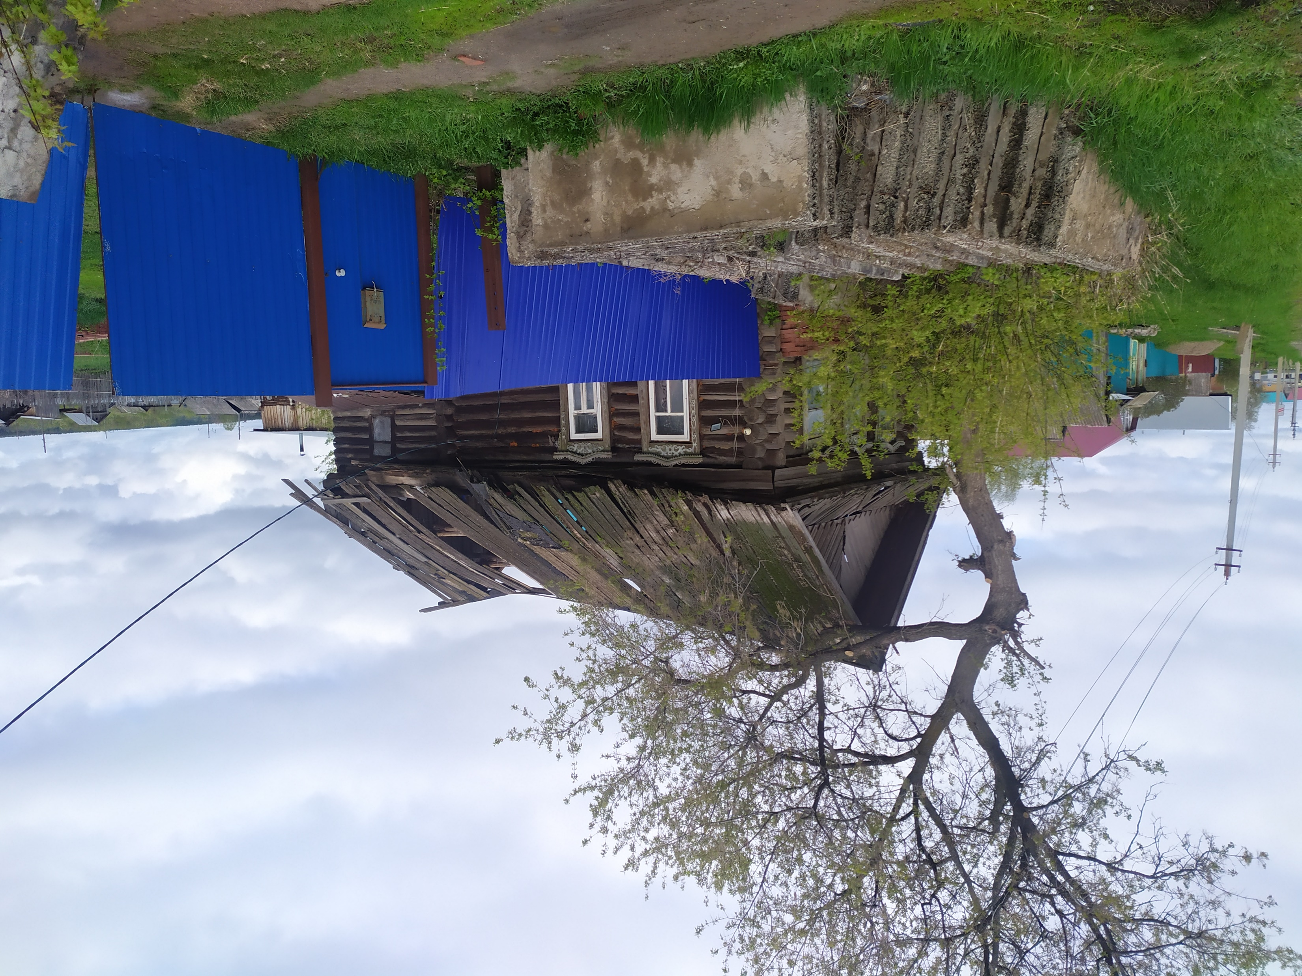
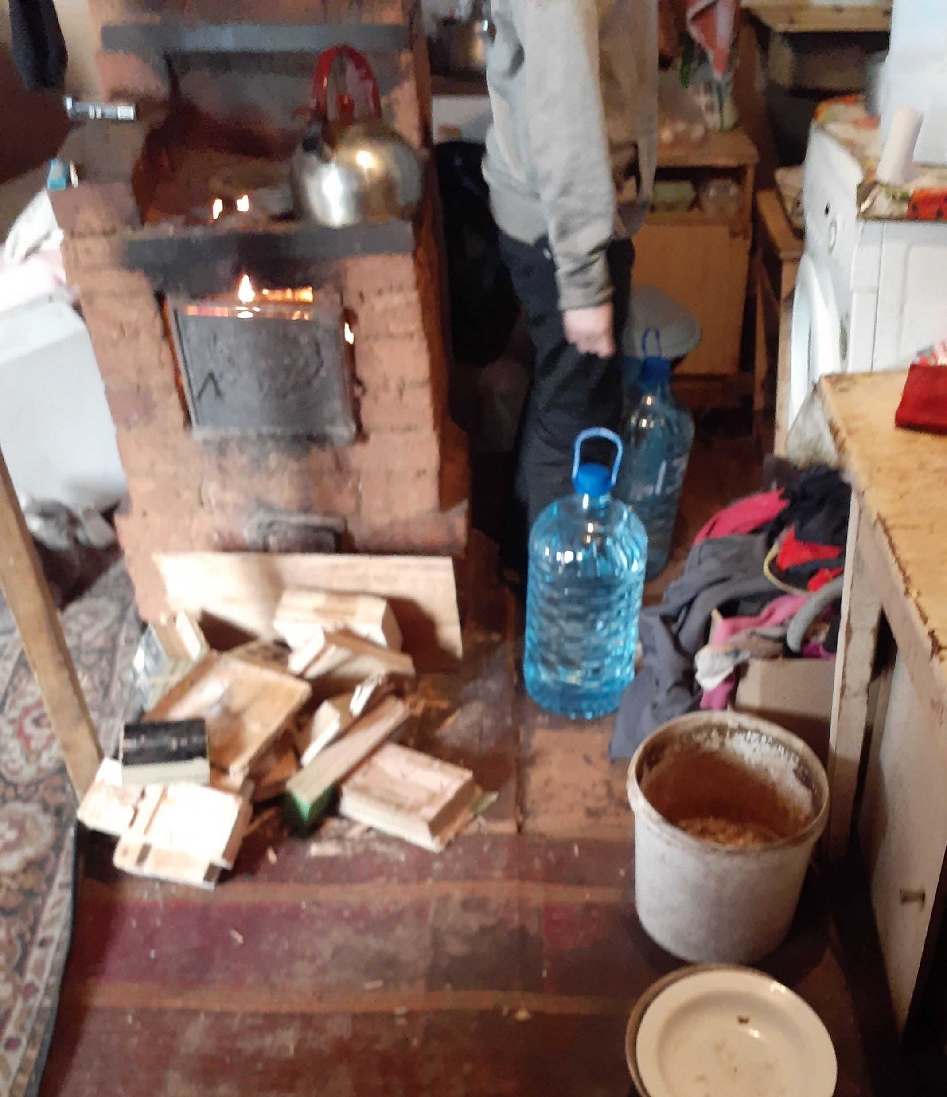
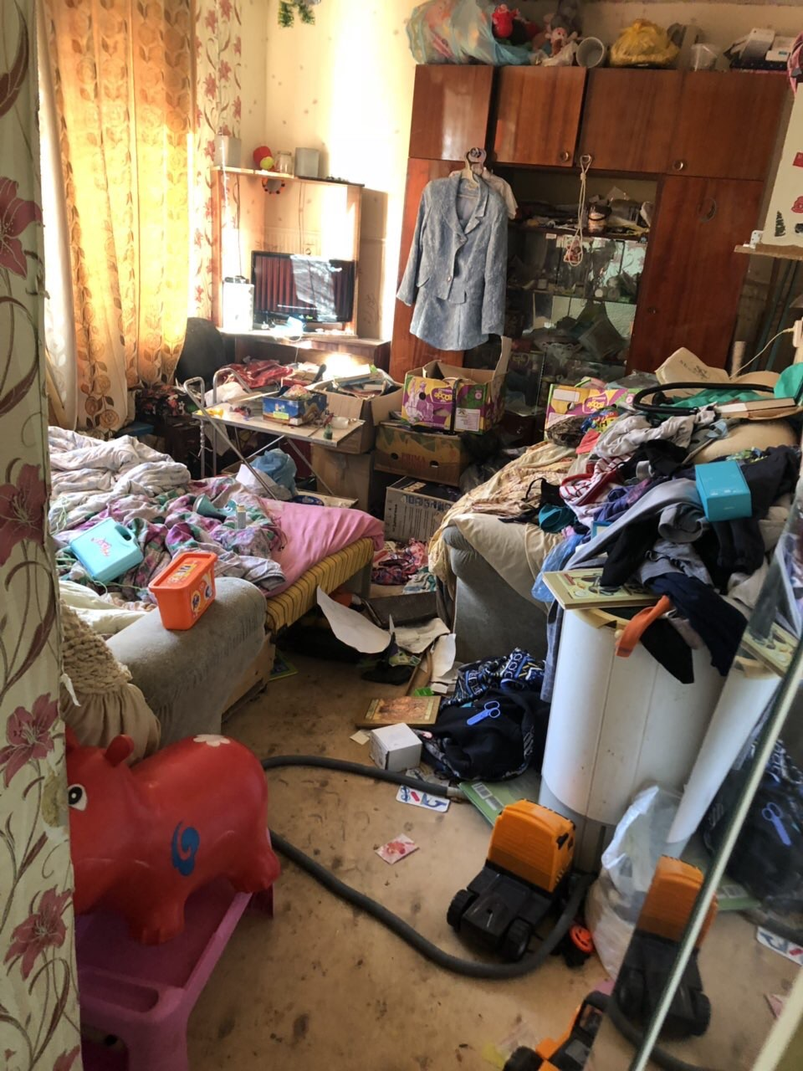
В дневное время, по месту жительства несовершеннолетних, состоящих на профилактическом учете в ПДН, и семей, находящихся в социально опасном положении

Slide 14
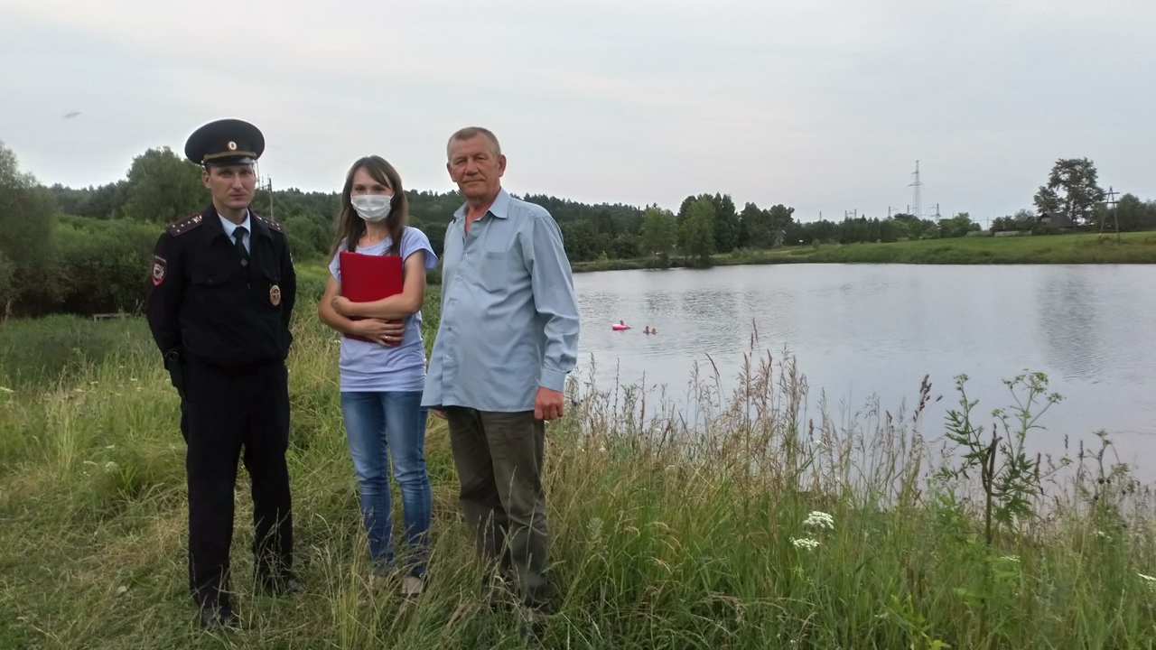
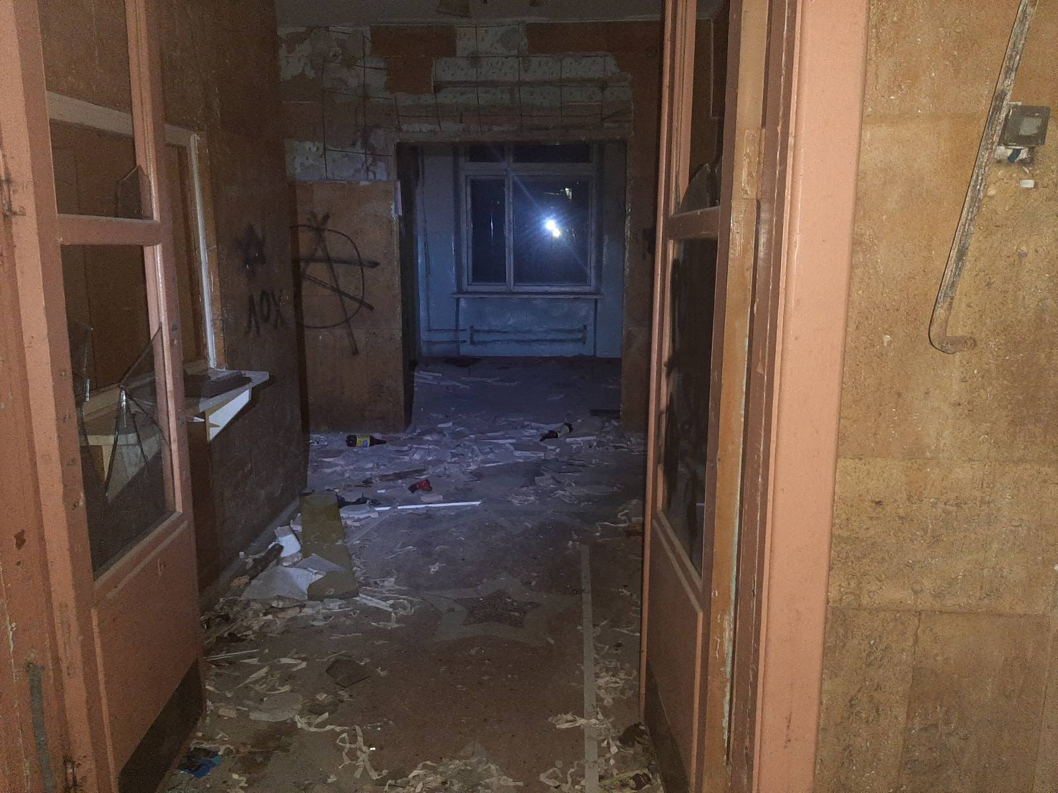
Проверяются объекты, представляющие опасность для жизни и здоровья несовершеннолетних

Slide 15
В рамках реализации муниципальной программы «Профилактика правонарушений и безнадзорности» в 2021 году приобретены автономные дымовые пожарные извещатели и установлены в жилых помещениях семей, находящихся в социально опасном положении и трудной жизненной ситуации.

Slide 16
В период с 01.04.2020 по 30.09.2021 при поддержке «Фонда поддержки детей, находящихся в трудной жизненной ситуации» г. Москва реализован инновационный социальный проект по созданию службы адресной помощи семьям, находящимся в социально опасном положении в связи со злоупотреблением матерей алкоголем, «Поможем маме – стать МАМОЙ!»

Slide 17
Месячники «Поддержка семей»
Сохранение и укрепление семейных ценностей, путем организации семейного досуга родителей и детей, вовлечения семей в занятия физической культурой, получения навыков ведения хозяйства, обучения навыкам выхода из кризисных ситуаций.
Муниципальное образование «Бобья-Учинское»
Муниципальное образование «Ильинское»
Муниципальное образование «Норьинское»

Slide 18
В сентябре 2021 года учащиеся 7-9 классов МОО СОШ № 1 с. Малая Пурга стали участниками образовательного квеста «Путь к себе», организованного педагогами школы и специалистами МУК «Малопургинская МЦКС», реализуемого на грант Россмолодежи

Slide 19
В мае текущего года проведены «Уроки здоровья» для девочек 6-7 классов района и их родителей на тему репродуктивного здоровья и полового воспитания с приглашением психологов Республиканского центра общественного здоровья и медицинской профилактики и заведующей женской консультацией Малопургинской районной больницы

Slide 20
Профильная лагерная смена «В кругу друзей»
30 подростков 12-18 лет, преимущественно из семей, оказавшихся в трудной жизненной ситуации, в социально опасном положении, многодетных, малообеспеченных
МОО СОШ № 1 имени Героя России Советского Союза Закира Султанова с. Малая Пурга
Организации, задействованные в профильной смене:
МУК «Малопургинская МЦКС»
МОУ ДО Малопургинская спортивная школа
МУК «Малопургинская МЦБС»
Отдел МВД России по Малопургинскому району
Управление образования
Филиал Республиканского КЦСОН в Малопургинском районе
БУЗ УР «Малопургинская районная больница МЗ УР»
ОСЗН в Малопургинском районе

